Slide 1
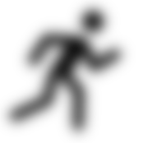
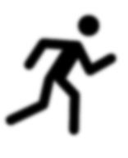


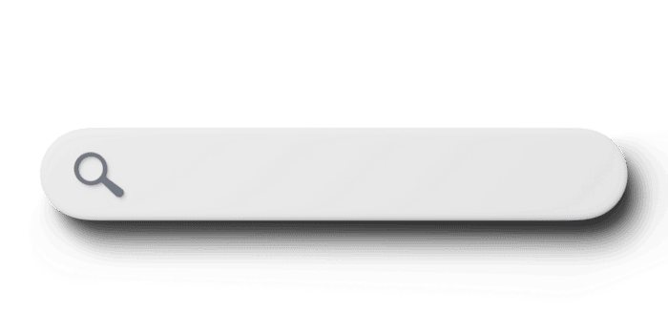

endorphine.
Benoudina Abdel Djallil
Boussetta Zied
420-SF4-RE
6 février 2026
Sport.
Informatique.
Développement web.
Toutes formes d’arts.

Slide 2

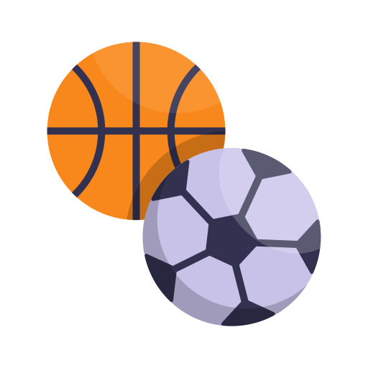

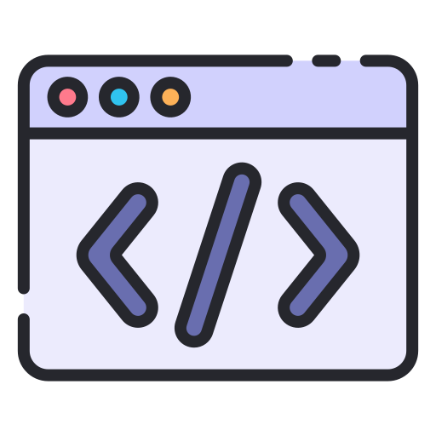
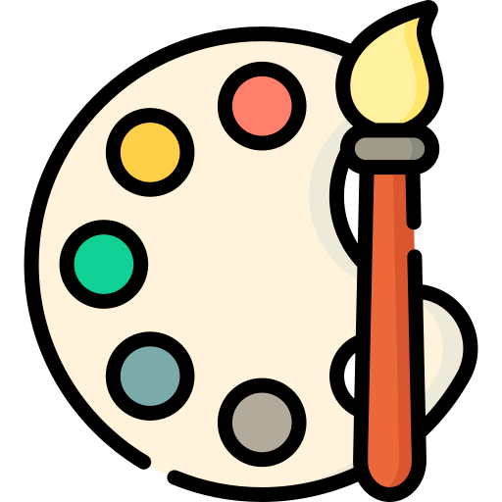
L’équipe :
(suite)
Abdel & Zied :
Sport.
Informatique.
Développement web.
Toutes formes d’arts.

Slide 3


L’équipe :
(suite)
Zied:
- Idées;
- (est très inspiré);
- Code.
Abdel:
- Design de l’application;
- (pas du tout inspiré);
- Code également.

Slide 4


L’idée :
Pas de motivation? Trop fade? Manque de fonctionalités? Design déprimant?
Objectif: une application qui rend toutes ces excuses impossibles.

Slide 5


L’utilité :
Suivre ses entraînements de manière simple et efficace.
Visualiser ses progrès (force, endurance, régularité)
Centraliser séances, statistiques et historique au même endroit
Mieux comprendre ses performances grâce aux calculs physiques

Slide 6


L’innovation :
L’utilité :
Système de rang (Diamant, Champion) → efforts
Design clean, motivant, simple
Google Maps pour le cardio extérieur
Assistant i.a. pour toute question
Assistance accrue pendant l’entraînement

Slide 7


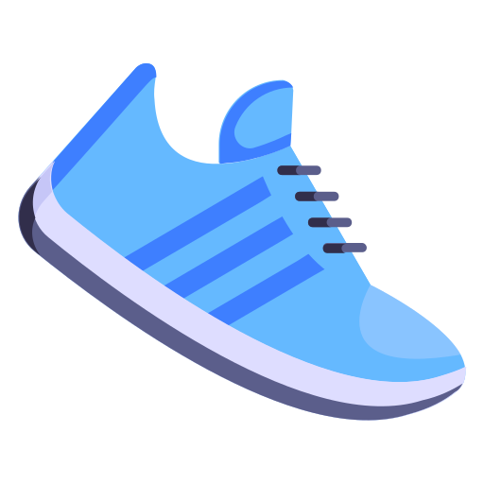

Cas d’utilisation :
Manque de motivation pour s’entraîner seul
Suivre ses progrès de manière visuelle (Graphiques)
Structurer ses séances sans coach (ce sont des rats, trop cher)
Analyser ses performances (historique)
Entraînements avec suivi de distance et de vitesse (google map)

Slide 8



Public cible:
Accessible pour tous, mais plus principalement:
Étudiants et jeunes adultes
Débutants ou sportifs occasionnels
Personnes cherchant motivation et structure

Slide 9

Environnement technique :
(pour le moment)

